Slide 1


第21章 传播:让需要BCIs的人得到它们

Slide 2
第21章 传播:让需要BCIs的人得到它们
21.1 引言
21.2 设计方面考虑—我们是否有一个产品
21.3 监管方面考虑—是否允许我们销售自己的产品
21.4 寻求BCI审批 —在美国的审批
21.5 实验室原型、罕见疾病治疗产品和定制设备
审批的可选途径
21.6 偿付考虑—会有人愿意支付我们的产品吗？
21.7 金融挑战—这种努力可持续吗？
21.8 传播和支持BCIs的可能替代方案
21.9 趋势和结论

Slide 3
21.1 引言
脑-机接口作为研发的医疗设备 其目的是克服功能缺陷。
只有这些设备超越了研究试验的苛刻限制，能够最终为人服务，研发BCI所需的时间和资源的巨大投资才有正当理由。

Slide 4
21.1 引言
本章介绍了从美国的角度来看的非技术问题及监管策略，对在欧洲和日本的主要差异进行了若干思考 (这些国家是初次进入市场的一般选择，因为它们有人口和购买力以确保一个相对高的吸收利用率)

Slide 5
21.2 设计方面考虑—科学研究与工程发展
第一步：学术收集
额外科学研究
—扩大知识基础
研究时间历程和结果不确定
—导致吸引力丧失
因此，拨款通常来自政府或慈善机构
关键：
足够科学资料
正常及病理的解剖学、生理学事实
以前治疗方法的细节、结果
若没有
政府机构愿意在所有这些领域并在任何研发水平上支持大量的研究小组及实验
企业投资者需要由自身确定时间进程和团队来支持实际产品的成功研发

Slide 6
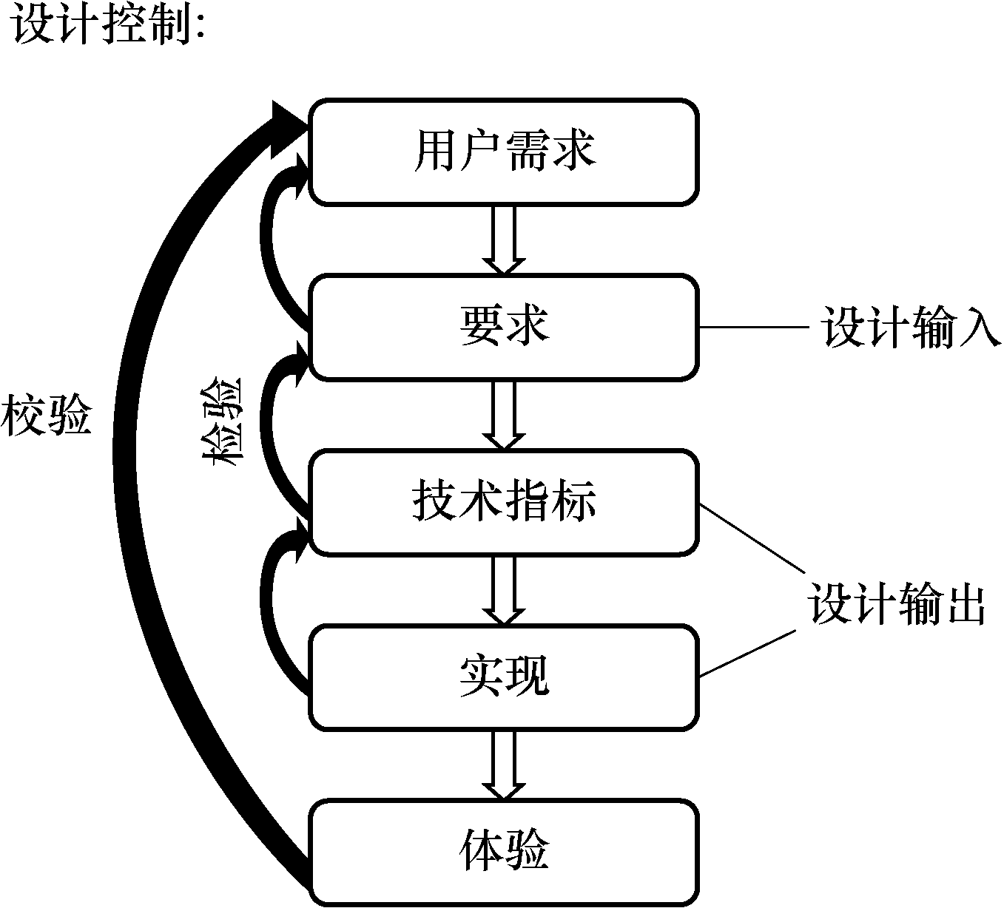
21.2 设计方面考虑—设计控制
设计控制的过程：一个产品被用于系统的临床研究之前，其设计必须被固定下来、记录在案并仔细地检查潜在的问题，这些问题可能会导致意想不到的不良后果。

Slide 7
21.2 设计方面考虑—设计控制
相关法规纲要
美国：“联邦法案”中的质量体系法规（21CFR820）
欧盟： 主动植入式医疗器械指导纲要（90/385 / EEC）和医疗器械指令（93/42 / EEC）
欧盟和日本的质量体系的主要标准是基于国际标准ISO13485
在任何司法管辖区内质量体系实施的细节是制造商的责任

Slide 8
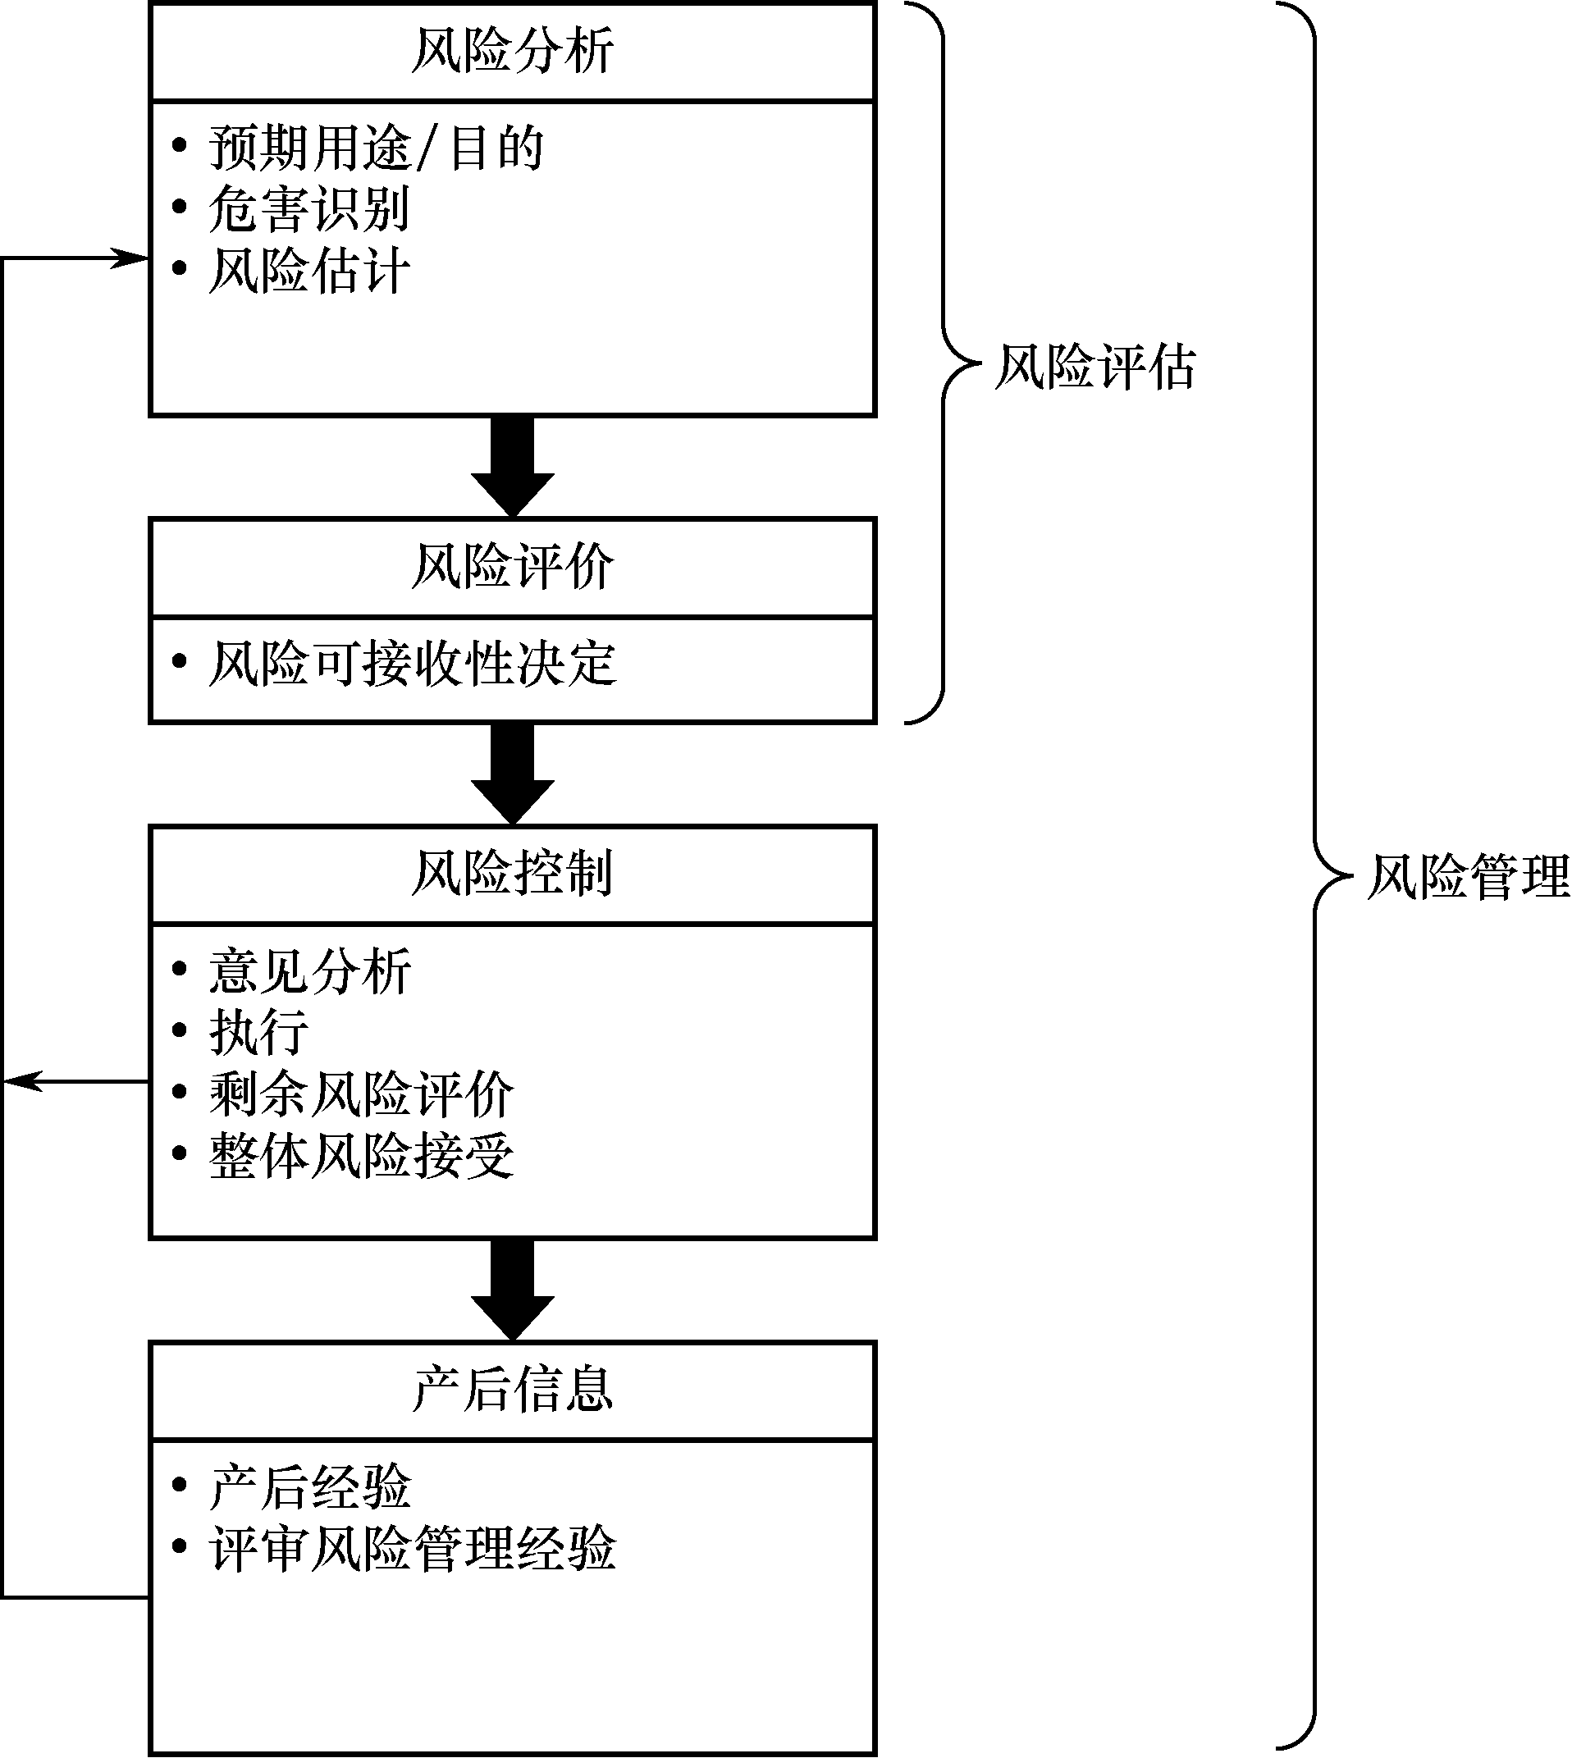
21.2 设计方面考虑—风险管理
根据国际风险管理标准ISO14971
( ISO,2007)，风险管理是在产品生命周期的几个阶段上实施的。
风险管理目标：
评价和排序每个已确定风险的严重程度和频率， 以便将资源和注意力集中在最重要的风险上。

Slide 9
21.3 监管方面考虑
在任何国家， 医疗器械的销售需要满足其监管机构的要求。
美国
FDA
欧洲
欧盟颁布的医疗器械纲要
日本
卫生、劳动福利部

Slide 10
21.3 监管方面考虑
产品开发过程足够复杂，应该非常谨慎地制定战略以获得市场认可，而不必浪费大量的时间和金钱。
需考虑以下因素：
将把该产品引入到什么国家，以何种顺序？
谁是目标受众，如何将产品介绍给受众？
该产品的相关功能是什么？
产品的分销和支持系统是什么？

Slide 11
21.3 监管方面考虑—产品分类与监管策略
美国根据风险分类医疗器械，分类系统在“联邦法案”指定的三个类别为 (21 CFR 860)：
Ⅰ类设备相对安全，只需很少的控制，主要是制造质量；
Ⅱ类设备具有中等风险，在质量、设计控制和性能标准上应最大限度降低这些风险；
Ⅲ类设备风险最大，对其有与临床性能及安全测试相关的额外要求。

Slide 12
21.3 监管方面考虑—美国食品和药物管理局提交报告的两条路线
为获取销售许可，美国食品和药物管理局 有两条主要的提交报告路线:上市前通知过程、上市前审批过程（PMA）
上市前通知过程（通常称为510（K）过程，参照1976年“食品、药品和化妆品法案”修正案第510（k）节）：
对相当于现有的已经在第二类（II类） 的产品（已获销售许可的产品或者判定性产品: predicate products），是可用的过程。
上市前审批过程对于所有已经在第三类（III类），或在较低类别中没有销售许可的产品，这是必须的过程。

Slide 13
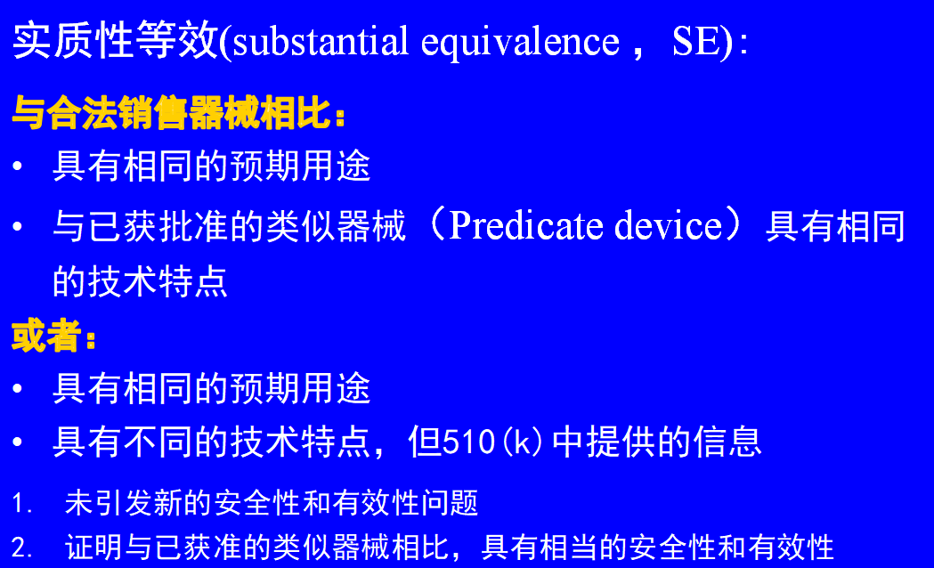
1.上市前通知—510（k）(90天内审核)
证明正在考虑的产品和合法销售器械相比有实质性等效
无需上市前批准(PMA)的合法销售器械

Slide 14
上市前审批(PMA)
评价第三类医疗器械的安全性和有效性
PMA过程需要一个更长时间的提交以容许对新产品的设计、 制造、 安全和有效性进行评价，而没有参照已批准的产品。
即使在市场上有类似产品的情况下，新产品也必须基于在工作台和临床条件下对该产品进行彻底的测试，经历独立的审查。
美国食品和药物管理局的审查和文件批准通常需要一年甚至更多。

Slide 15
21.3 监管方面考虑—欧盟和日本的审批
在欧盟，采用了类似于FDA的基于风险的方法。基于不断升级的风险和医疗器械指导纲要之一，把产品分为四大类（Ⅰ、Ⅱa、Ⅱb和Ⅲ类）。基于风险分类的一般指南可以在GHTF文件设备分类原则（SG1-N15：2006）中找到。在欧洲体系中，在指定机构评估技术档案，需要的临床试验以及公司与质量体系的一致性之后，通过粘贴CE（Communaute Europeenne，CE）标记来表明市场准备情况。
在日本，一个称为药品和医疗器械管理局（Pharmaceutical and Medical Devices Agency，PM-DA）的独立准政府机构，采用一种类似于其它国家的体系来负责评估市场准备情况，并向卫生、劳动和福利部（Ministry of Health，Labor and Welfare，MHLW）推荐最终营销许可批准产品注册。

Slide 16
21.4 寻求BCI的审批—在美国的审批
FDA申报：由于缺少可参考已批准上市设备，BCI研究人员开发的一些新设备将难以分类。
被510（k）拒绝后，制造商有60天来申请从Ⅲ类到Ⅱ类设备的重新分类。
优点
商业化后报告要求不繁重
有助于相同产品迭代，以更快达到市场
缺点
提供较少的免责保护
取决于发明者目标（若为盈利则劣势）

Slide 17
21.5.1实验室原型可选途径
无创BCI（作为批准的医疗产品，在美国部分属于II类）在研究环境中用作实验室原型时，可能被认为是无风险设备
研究人员只需要说服当地IRB（伦理审查）接受该指定并批准研究方案和知情同意程序（21 CFR 50），不需FDA的通知和审批。
该技术若商业化，临床研究可提供支持数据。制造商必须生成完整的监管文件，包括任何设计文档以及实际产品所需的临床前和临床数据。

Slide 18
21.5.2罕见疾病治疗产品可选途径
在当前没有任何产品满意地治疗人数较少的患者群的严重疾病时（每年发病率小于4000例患者），他们授权FDA专为医疗设备建立改良的审批路线。这些设备被称为罕见疾病治疗产品（21CFR814，SubpartH）。
分类为人道主义用途设备（Humanitarian-use device，HUD）（缩短了提交路径）。

Slide 19
Ⅱ类无创BCI的监管过程
识别可参考已批准第二类上市设备
获取申请书、识别该设备中实质等效于那些新的BCI装置的元素。
制造商递交510（k）监管意见书
FDA发布许可证
可提供有用判定性的第二类 (Ⅱ类) 设备：
脑电仪（21CFR Sec.882.1400）
脑电（Electroencephalogram，EEG）遥测系统（21CFR Sec.882.1855）
生物反馈装置（21CFR Sec.882.5050）
单个功能、预编程的计算机诊断（21CFR870.1435）

Slide 20
Ⅲ类有创BCI的监管过程
相对较少的Ⅲ类有创BCI目前在市场上可用，大多数是在人道主义设备豁免下。
以下产品必须申请上市前审批，包括：
植入式小脑刺激仪（21CFR882.5820）
植入大脑内/皮层下用于缓解疼痛的电刺激器（21CFR882.5840）

Slide 21

21.5.3定制设备的可选途径
定制设备是为特定的患者设计并基本上由医生开处方的，为向个别患者提供Ⅱ或Ⅲ类医疗器械，有一个更简单的途径（21CFR812.3）。该路径对早期研究设计订制脑机接口有一定作用。
该设备没有经历正式的 FDA 提交过程，医生和机构接受了更大的责任。如果发布的研究成果采用使用该装置患者数据，那么研究方案 (但不是设备本身的处方) 将需要由 IRB 进行评审。

Slide 22

21.6偿付考虑—会有人愿意为产品买单吗？
设备以及治疗费用通常情况下不是由病人，而是通过政府运行或私人医疗保险计划来支付。
在新设备审批时，在监管策略领域一个关键但常常被忽视的是：偿付审批计划的制定。

Slide 23
21.6偿付考虑—会有人愿意为产品买单吗？
偿付策略的要素
在美国，获得产品的偿付首先涉及由医疗保险和医疗救助服务中心（Center for Medicare and Medicaid Services，CMS）保证偿付。
对于一家医疗器械公司，为了依其产品的保险赔偿而生存，必须满足三个条件:
偿付覆盖范围的决策必须到位或适当
程序或设备编码必须存在 (或被创建)
产品的付款必须足以证明制造和销售是合法的

Slide 24
21.6偿付考虑—会有人愿意为产品买单吗？
保险公司合作
虽然CMS是医疗器械偿付的重要来源，但BCI制造商仍有可能得帮助他们的个人客户患者和医疗机构从个人保险计划获得赔偿。
全球营销
医疗设备营销很少局限于一个国家，已经有相当成功的国际努力来协调监管过程的许多方面。

Slide 25
21.7金融挑战—这种努力可持续吗？
寻找商业合作伙伴并开展活动
商业合作伙伴的专业知识
企业的失败：发明者通常不精通如商业和法律这样的领域，在基于自己的技术专长创业时，他们往往没有认识到这一缺点。
企业的成功：充分利用双方的能力和实际筹集的资本金额同样重要。
当外部投资者进入一个小企业，发明者必须认识到投资者必然会分享公司的所有权和控制权，所有这些根据合同约定的条款执行。

Slide 26
21.7金融挑战—这种努力可持续吗？
寻找商业合作伙伴并开展活动
复归权
在制定投资者和发明家之间的合同条款时，如果企业失败，发明者对技术有一定的复归权。
如果没有这样的复归权，任何资产（包括授权给该公司或由其拥有的知识产权（Intellectual property，IP）），在破产的情况下，将由接管者无限期持有。接管者期望通过授许可权给未来的实体公司或由侵权来得到一笔意外之财。
将知识产权归还给最初开发该知识产权的非营利机构，至少可以重新开始另一项商业或非商业尝试来开发该技术。

Slide 27
21.8传播和支持BCIs的可能替代方案
BCIs可能成为罕见疾病治疗技术
BCI获得命令信号的速度、 精度和可靠性相对较低
不一定会降低患者对保险公司的成本
涉及额外的专业服务
规避或克服这一问题的策略
慈善基金会、非营利基金会
简化无创的BCI系统(使可定价)
使BCI系统更能干、 更实用、更容易维护

Slide 28
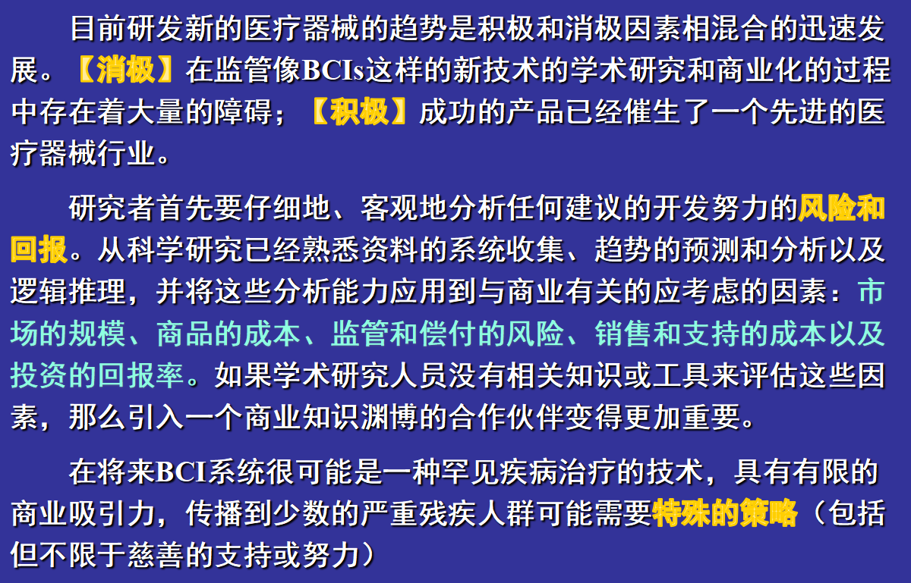
21.9趋势和结论

